Slide 1
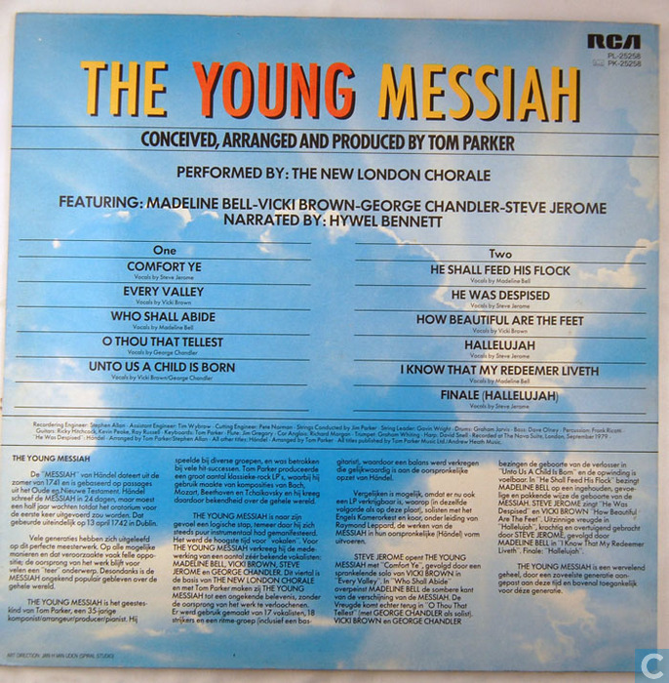
II Jesaja
Een bak troost
Heb jij er oor voor?

Slide 2
Er is één troost
1) God houdt van zondaren (1.2)
2) God houd je niet tegen (3-5)
3) God houdt Woord (6-8)
4) Your Master’s voice (9-11)

Slide 3
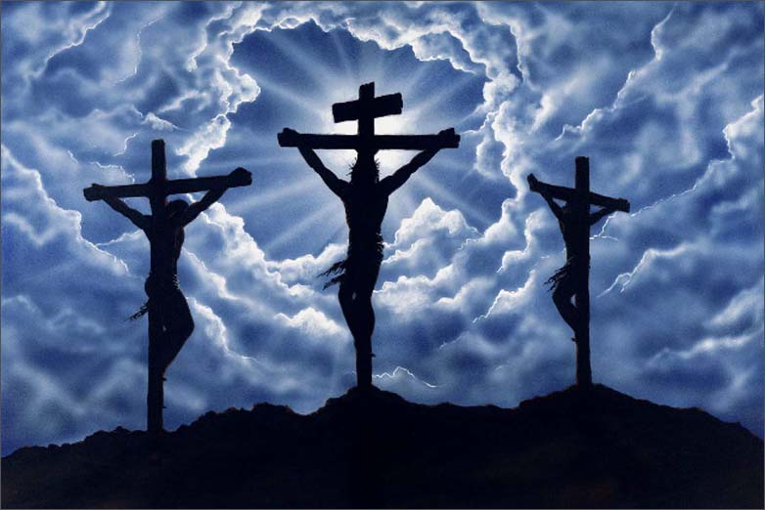
God houdt van zondaren (1.2)
Van hart tot hart
De schuld voldaan
Wat is je probleem?

Slide 4
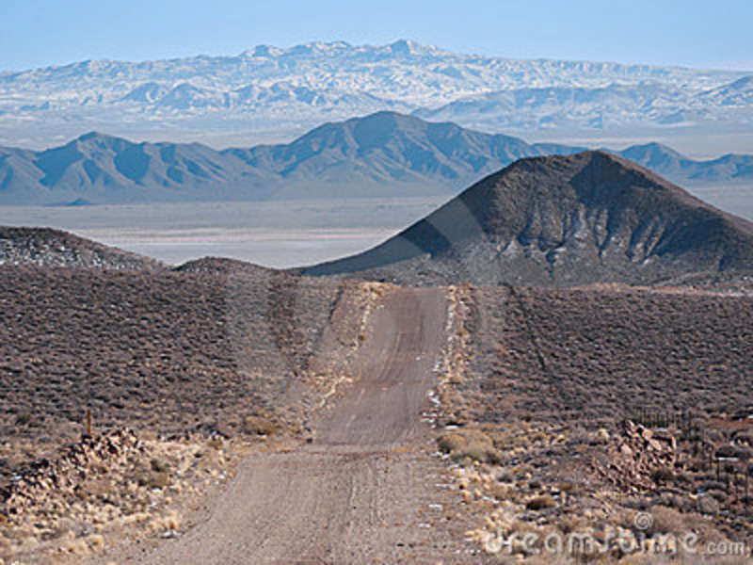
God houd je niet tegen (3-5)
Gods luister: hoe, waar dan?
De weg door de woestijn
God houdt je niet tegen

Slide 5
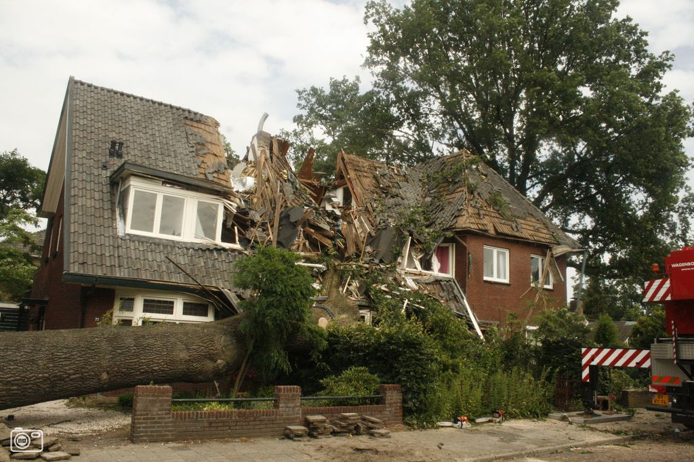
God houdt Woord (6-8)
De scepticus in jezelf
Windkracht 10
Geen woorden zonder daden

Slide 6
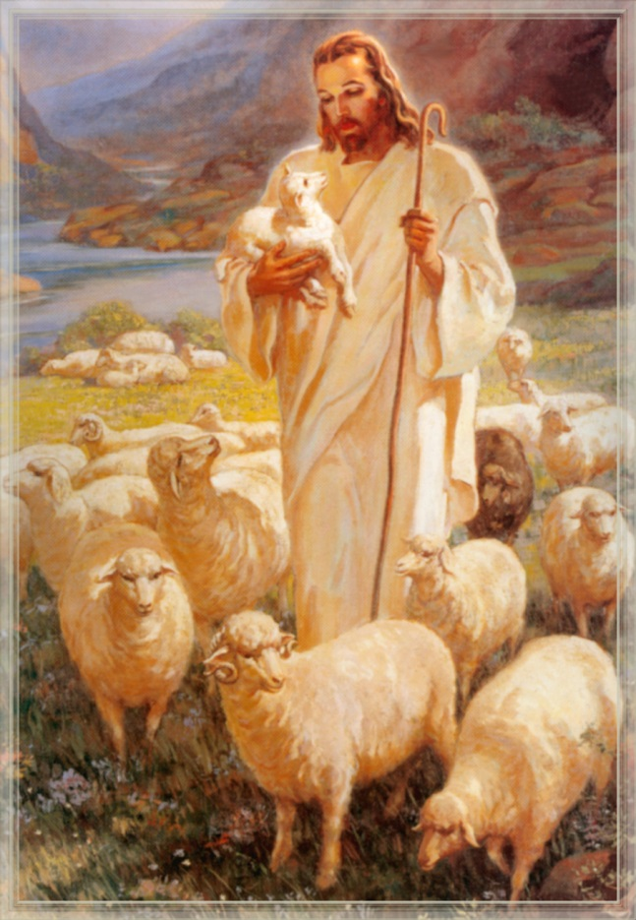
Your Master’s voice (9-11)
Onderling pastoraat
Een koesterende koning
Het woord voor de wereld

